Slide 1
국가경쟁력의 미래 IR 4.0 feat Smart_Factory
오세구

Slide 2
무한경쟁시대의 제조업의 중요성
농업 => 공업 => 제조업 => 서비스업 => 미래의 경쟁동력은 ?
IR 4.0시대 제조업에 대한 새로운 인식
트럼프의 10대공약 중 2번째, 제조업의 리쇼어링 : 전세계의 선진국과 제조업강국이 공통으로 취하는 전략: 오바마의 모든 정책 중 트럼프가 계승한 유일한 정책
이들 전략은 좋은 일자리 창출과 깊이 연결되어 있다 이는 특히 제조업이 좋은 일자리를 창출하는데 효과가 많기때문이다.
제조업의 부활과 좋은 일자리를 창출하려는 선진국의 노력은 여러 차례에 걸친 경제위기가 그 추진력역할을 한 것으로 판단됨.
일본: 잃어버린 20년, 독일: 유럽의 병자, 미국: 부동산 버블붕괴 및 금융위기

Slide 3
선진국들의 스마트 제조
일본의 모노즈쿠리 중소기업육성 목표, 모노즈쿠리 정신의 함양운동: 일본의 정신과 서양의 기술을 융합, 일본이 서양보다 부족하다고 인정하는 IT기술과 마케팅능력을 전통제조기술과 융합하겠다는 전략 제조업은 단순노동의 집약형이 아니라 고도의 정신적으로 높은 기술활동이라는 인식을 젋은층에게 심어주기 위해 중소제조업의 근무환경개선, 기술집약적인 고도화강소기업으로 육성하는 전략
독일의 IR 4.0 2005년 스마트홈 개념을 공장에 적용한 스마트팩토리 개념을 선보임. 2011년부터 IR4.0을 정부주도의 국가적인 사업으로 추진, 제조업중심에 IT접목
미국의 산업인터넷 컨소시엄 글로벌IT기업들을 중심으로 구성된 민간컨소시엄들이 주도적인 역할, 어느산업에도 적용이 가능한 IoT 혹은 IT를 제조업경쟁력강화에 적용시키는 전략
중국의 제조2025 5대주요공정; 체제-매카니즘 개혁심화, 스마트제조, 탄탄한 공업기초, 그린제조, 첨단설비혁신

Slide 4
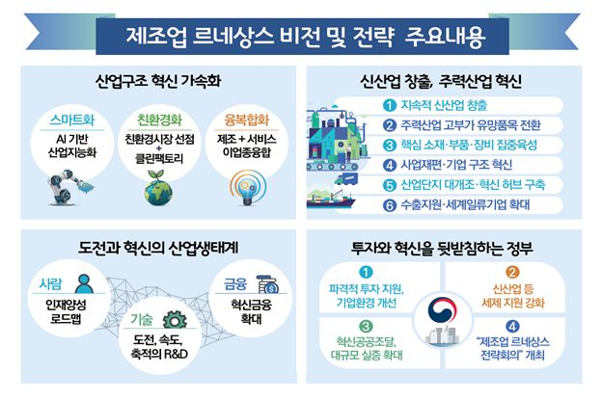
한국의 제조업 르네상스

Slide 5
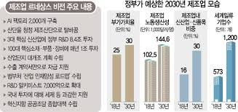
제조업 르네상스의 내용

Slide 6
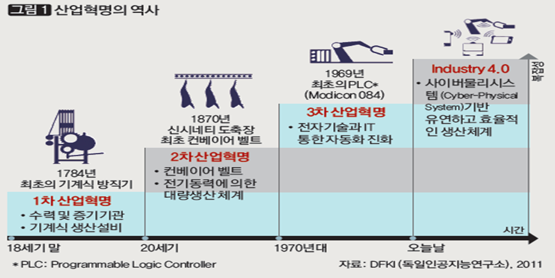
IR 4.0
IR 4.0의 의미: 독일어 Industrie ≠ 영어 Industry Industrie: 경제 또는 산업의 한 분야로 공장 및 설비에서 수행되는 물리적인 제품의 제조 및 추가작업, Industrialization은 기계화 혹은 자동화를 통한 제조방식의 발전 및 진행과정 Industry: 제조업뿐만 아니라 다른 산업 혹은 경제분야를 포함 IR 4.0은’독일 제조업의 차세대 전략’ => 제조4.0

Slide 7
IR 4.0
2011년 「3차산업혁명」Jeremy Rifkin: 시장에 대한 여러 현상을 묘사하면서 신 재생에너지가 핵심요인이라 주장하였으나 독일에서는 새로운 비즈니스 모델 정도로 여김. 독일에서는 3차산업혁명이 자동화를 통해 시작되었다고 보았으며, 더 큰 변화는 CPS, 자동화시스템, IoT 가 서로 융합되면서 생겨났으며 그 변화가 너무 커서 4차 산업혁명이라고 부르게 됨
http://www.zdnet.co.kr/news/news_view_asp?article_id=20170329171727

Slide 8
IR 4.0의 역할
전통적인 제조업
시장요구사항의 변화(짧아지는 개발기간, 제품의 개인화, 고객이 이끄는 시장)
새로운 기술
F(X) IR4.0
미래의 공장
Input
Process
Output

Slide 9
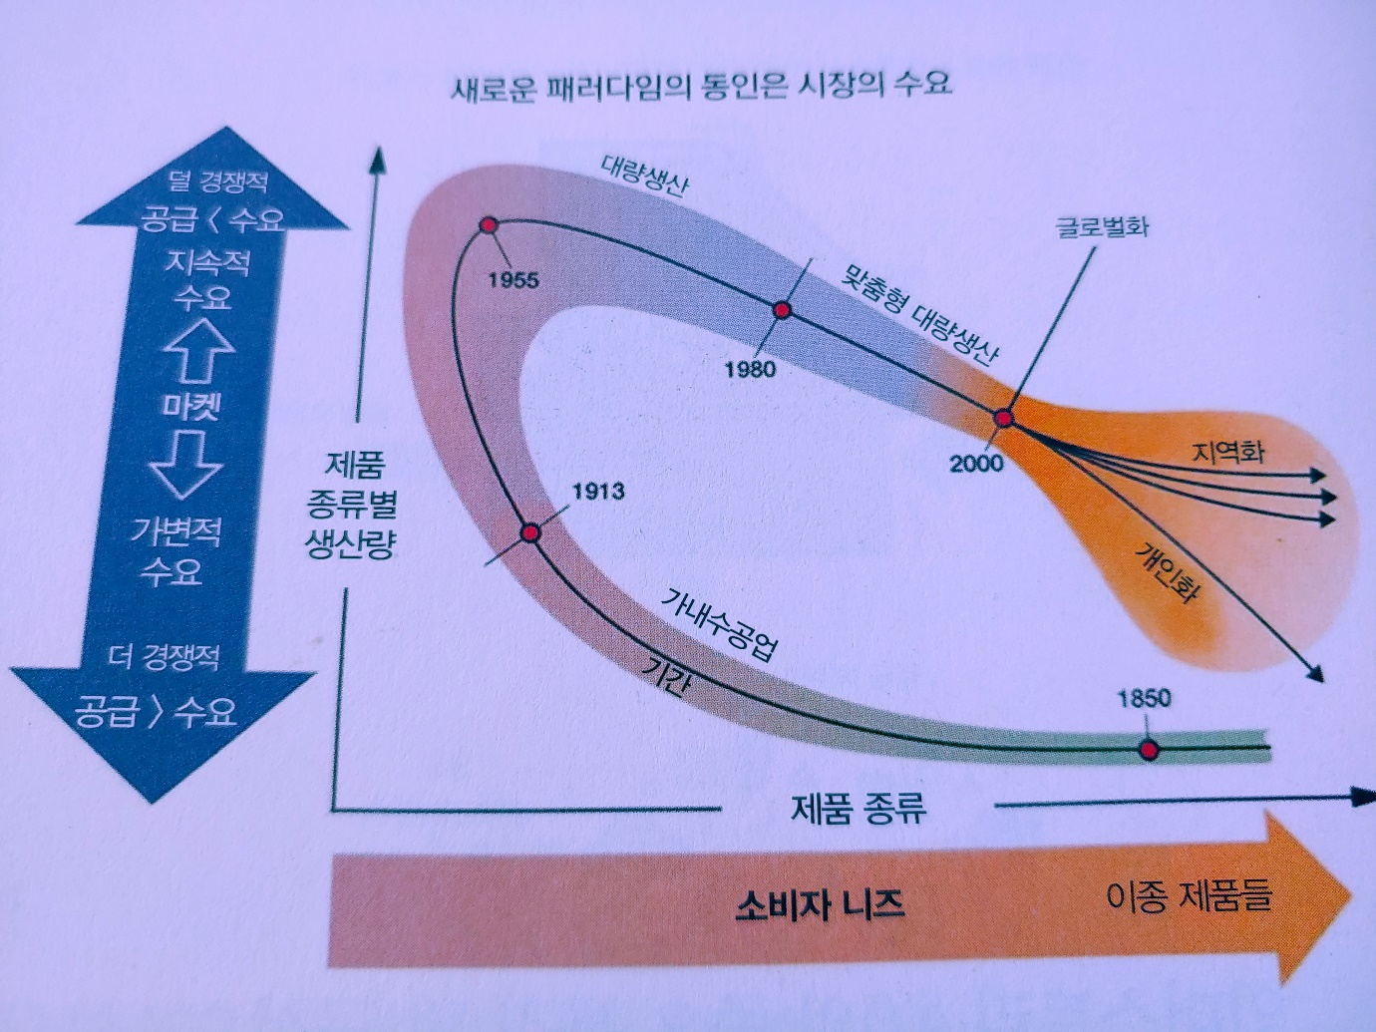
IR4.0의 주요특성 및 구성요소 (대상제품)

Slide 10
IR4.0의 주요특성 및 구성요소 (대상제품)
대량맞춤과 개인맞춤형제조의 차이 대량맞춤은 기존에 존재하는 모듈을 조합해 제조하는 것이며, 개인맞춤형 제조는 기존에 존재하는 모듈을 넘어 개인별로 원하는 디자인이 추가로 반영되는 것이 포함됨 대량맞춤: 최근 자동차의 제조(BMW의 경우 다양한 선택사양을 조합한 50만 유형의 자동차가 제조되며 이를 위해 이미 개발된 다양한 모듈이 이용됨 개인맞춤형제조: 자동차개조기업(tunning), 미국의 로컬모터즈는 개인의 요구사항을 반영한 자동차를 제조
“개인 맞춤형 생산에서 개인의 요구를 모두 수용하는 가내수공업형태의 제조 방식은 작업자가 매우 숙련된 경우를 제외하고는 품질이 일정하지 않으며, 숙련도가 높은 장인이 제작할 경우 많은 비용이 소요됨. 이에 반하여 IR4.0에서 추구하는 개인맞춤형제조는 개조 작업이 완성품 제조 전에 공장에서 수행된다. 일정수준의 품질이 유지되며 가격도 장기적으로는 대량 생산가격수준에 제공하는 것을 목표로 함”

Slide 11
IR4.0의 주요특성 및 구성요소 (제조인프라)
IR4.0의 제조인프라 CPS(cyber Physical System)가 접목된 제조인프라: 공장 내부의 설비 및 기계가 네트워크로 연결된 상태에서 분권화 되고 자율화된 형태로 작동되어야 함 이러한 제조 인프라는 하나의 조직에서만 구동되는 것이 아니라 범 기업적으로 분산된 체계에서 작동되어야 하기 때문에 가치창출네트워크(GVN)도 다이나믹하게 실시간으로 최적화된 형태로 스스로 구축되어야 함 가치창출 네트워크는 가치창출에 관련된 모든 조직으로 구성됨
IR4.0은 ‘증가하는 개인화된 고객의 요구’를 고객이 수용할 수 있는 가격으로 제공하기 위해 추진되는 것이다. 이를 위해 ‘다이내믹하고 자율적으로 조직되고, 범 조직적이고, 실시간으로 최적화 되는 가치창출 네트워크’ 창출을 추구하는 것

Slide 12
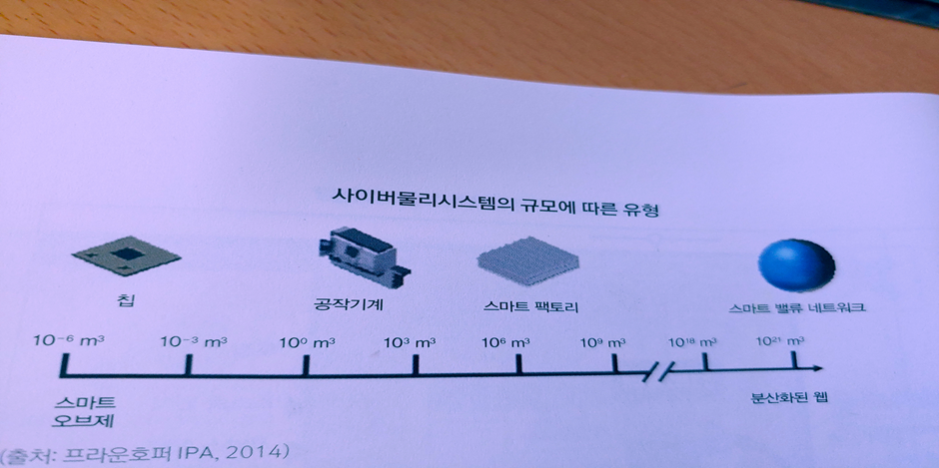
IR4.0의 주요특성 및 구성요소 (제조인프라)
가치창출네트워크(GVN) 가치창출 네트워크는 가치창출에 관련된 모든 조직으로 구성됨 다이내믹 가치창출네트워크는 구성요소들 간의 관계가 정적이지 않은, 즉 고정되지 않은 상태를 의미하며, 이러한 유형의 조직은 영화제작이나 건설업에서 흔히 볼 수 있다. 필요할 때 모였다가 목적이 달성되면 다시 흩어진다 제조업에서 이러한 구성이 가능하기 위해서는 관련 구성요소들이 독립적이고 분권화된 상태에서 필요에 따라 스스로 의사소통하고 서로가 필요한 것들을 주고받으며 서로 연결될 수 있어야 한다. 이를 위해서는 CPS가 기반이 되며, 이러한 가치창출 네트워크가 하나의 공장안에서 구현될 경우 스마트 팩토리이며, 이러한 구성이 다수의 조직으로 구성되었을 때 이를 가치창출네트워크라고 한다

Slide 13
IR 4.0 시나리오의 예
제품 디자인에 있어서 이용에 있어서 나중에(판매 이후) 새로운 혹은 확대된 기능을 가능하게 하는 대안들이 통합되어야 한다. 이는 제품 모델의 다양성이 증가한다는 것에서부터 시작된다. 기존과는 틀린 점은 한 제품의 다양한 개별 모델이 납품 시 아직 최종 결정되어 있지않고 더욱이 제품의 생애주기 동안 변화할 수 있다는 것이다
“고객이 미래에 자동차를 타고 알프스로 주말여행을 가기 위해 추가로 엔진 성능을 제조사에게 예약하면 해당고객에게 한번의 주말을 위해 소프트웨어를 통해 원하는 것이 제공되는 것 평소에는 원거리를 빨리 달릴 필요가 없기때문에 100마력정도의 차를 타다가 일정기간동안 빨리달리기 위해서는 엔진출력이 200마력정도가 필요할 경우가 있다. 이때 제조사에게 연락하면 제조사에서 원격조정하여 일정기간동안만 엔진출력을 200마력정도로 올려주고 그 기간이 끝나면 다시 100마력의 출력으로 복구시켜주는 서비스”

Slide 14
IR 4.0관련 새로운 비즈니스 모델
스마트팩토리에서 활용되는 기계 및 설비는 단순히 구매되는 것이 아니라 공급자에 의해 예지 정비(Predictive Maintenance)서비스와 같이 점점 더 추가로 부가서비스가 제공된다. 또한 공기압축기를 판매하는 대신에 공기압축기에서 나오는 공기를 판매하는 방식 등이 선호되고 있다. 물리적인 제품의 판매보다는 오히려 그 제품에서 제공되는 기능만을 판매하는 형태로 변화되어 가고 있는 것이다.

Slide 15
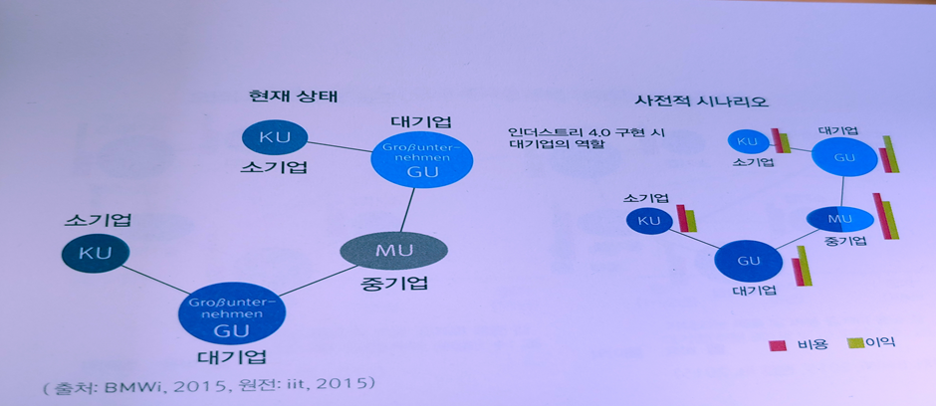
네트워크 효과 기반의 생태계 전략 구현 방안
사전적 시나리오에서는 기업들이 정적인 관점에서 비용대비 효용관계를 고려하는 경우를 의미
여기서는 동적인 네트워크를 고려하지 않는다. 이 경우 대기업에서는 효용이 비용을 상회하는데 비하여 중소기업에서 기대하는 효용은 비용보다 적다. 따라서 IR 4.0은 확산되지 않는다.
중소기업은 IR 4.0에 투자하는 것이 매력적이지 않기 때문이다

Slide 16
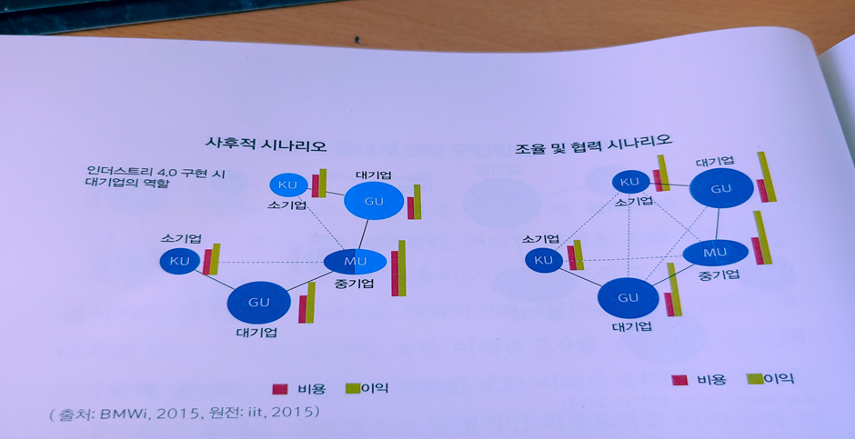
네트워크 효과 기반의 생태계 전략 구현 방안
사후적 시나리오에서는 사전적 시나리오와 비교해서 동적인 관점에서 네트워킹의 추가 가능성이 나타나는데 이는 협력하는 제조집단에서 통일된 통신 표준으로부터 도출된다.
여기에서 대기업으로부터 시작되는 표준을 통해 중소기업들 사이의 통신은 용이해지면 이를 통해 새로운 가능성이 생긴다.
조율 및 협력 시나리오에서는 공동의 의사소통 형태 구현이 성공하는 것을 가정한다. 규격과 표준을 통해 IR 4.0은 상호호환성이 보장되기 때문에 사후적인 경우보다 더 큰 경제적인 잠재력을 확보할 수 있다. IR 4.0구현시 대기업이 중소기업과 협력해서 추진한다면 네트워크 효과는 극대화가 된다. 이상적인 경우 국내외 모든 기업이 네트워킹 되며 상호작용성이 최대화 되므로 투자위험은 최소화 된다

Slide 17
네트워크 효과 기반의 생태계 전략 구현 방안
IR 4.0은 개별기업중심으로 추진하게 되면 모든 참여자가 얻을 수 있는 이익도 많지않으며 확산 또한 쉽지않다. 또한 네트워크 효과가 나타나기 위해서는 상당한 시간이 소요될 것으로 예상된다. 그 이유는 초기에 투자하는 경우 위험부담이 높아 최소한의 이용자가 도달하기까지 많은 잠재적 이용자가 기다리는 펭귄효과로 인해 중소기업들의 적극적인 초기 투자는 기대하기 어렵기 때문이다
펭귄효과는 물에 처음 뛰어드는 펭귄이 잡아 먹힐 위험이 커 먼저 물에 뛰어들기를 주저하는 것을 말한다.

Slide 18
Thank you
오세구

